Slide 1
HTML
CSS
JavaScript
孙 晖

Slide 2
HTML
第一个界面
html标签

Slide 3
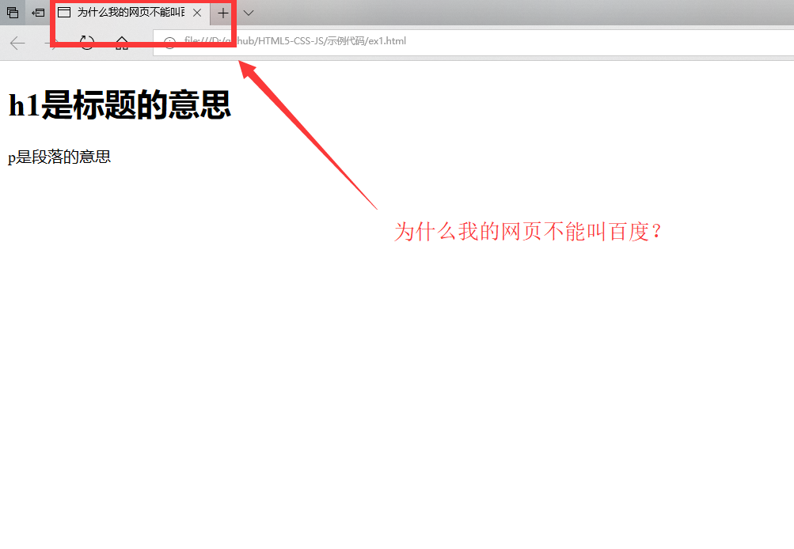
HTML第一个界面

Slide 4
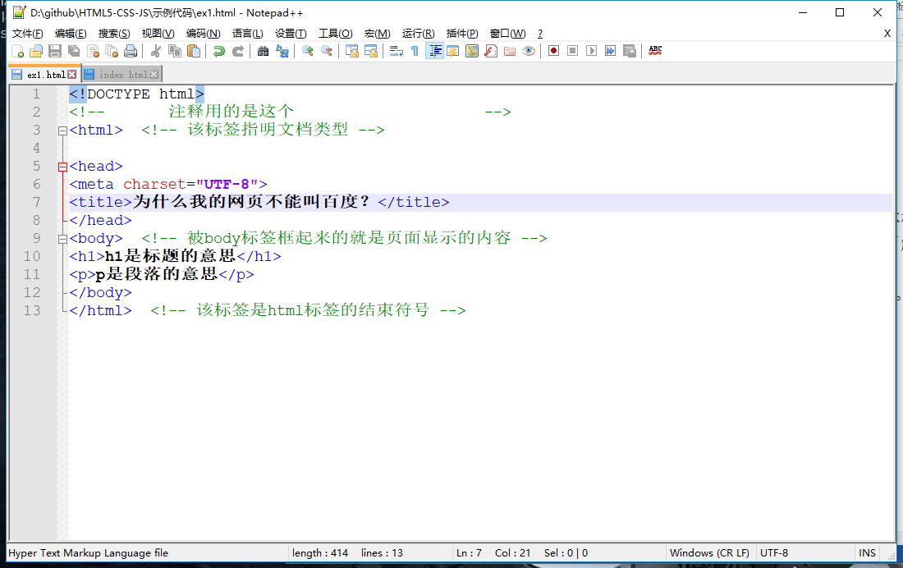
HTML第一个界面

Slide 5
HTML第一个界面
<!DOCTYPE html>
<html>
<head>
……
</head>
<body>
……
</body>
</html>
必不可少！

Slide 6
HTML-标签<head>
标签 | 描述
<head> | 定义了文档的信息
<title> | 定义了文档的标题
<base> | 定义了页面链接标签的默认链接地址
<link> | 定义了一个文档和外部资源之间的关系
<meta> | 定义了HTML文档中的元数据
<script> | 定义了客户端的脚本文件
<style> | 定义了HTML文档的样式文件

Slide 7
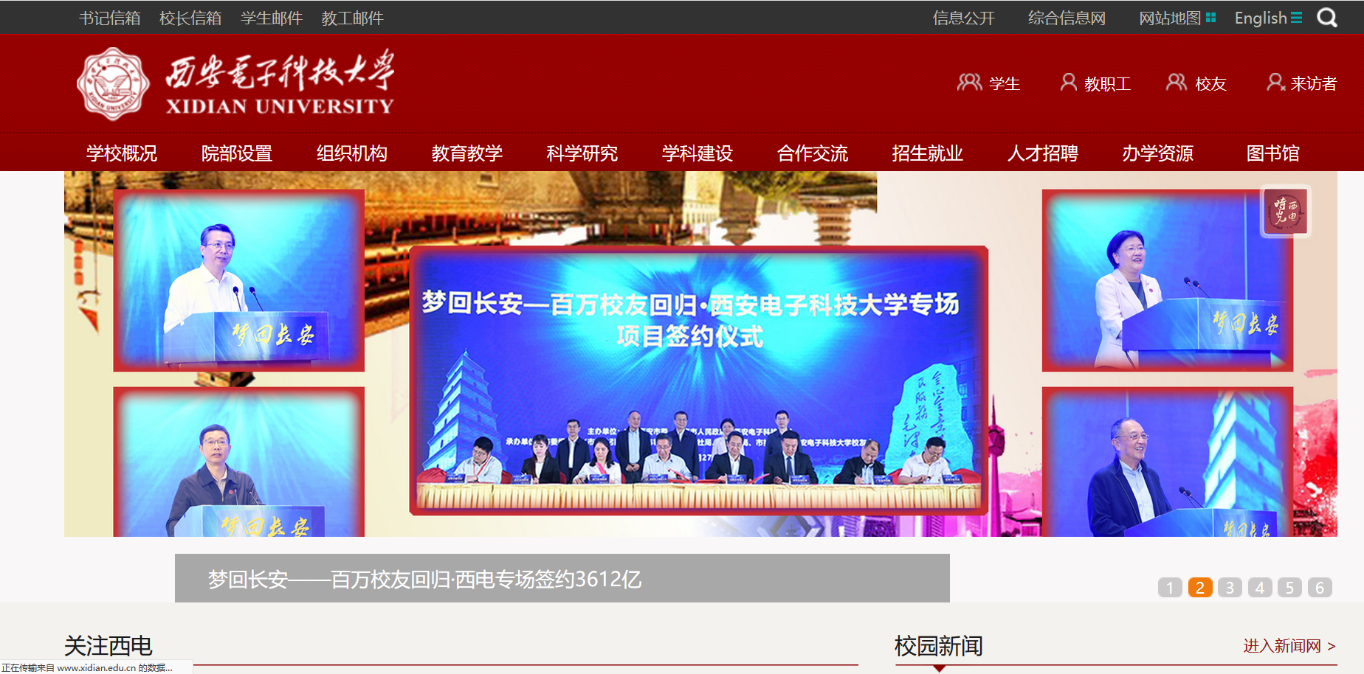
HTML-标签<body>
定义界面的主体

Slide 8
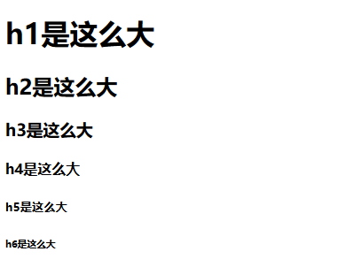
HTML-标签<h>
从h1到h6

Slide 9
HTML-标签<p>
用来定义一个段落的开始

Slide 10
HTML-标签<title>
用来定义该界面在浏览器上显示出来的名字。

Slide 11
HTML-标签<style>
用来定义html的样式，后面详细讲解。

Slide 12
HTML-标签<link>
用于与外部资源的连接。

Slide 13
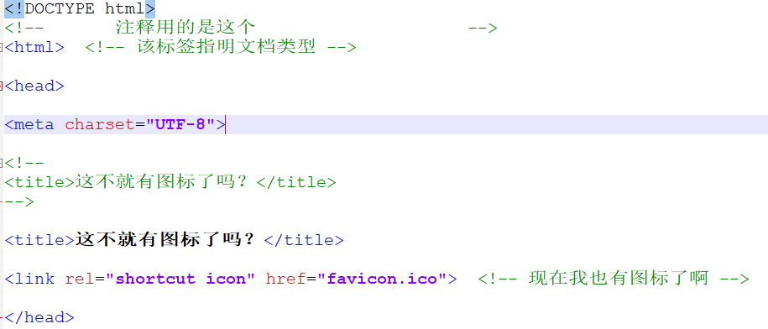

HTML-标签<meta>
描述了一些基本的元数据，不会显示在页面上，但是会被解析。

Slide 14
HTML-标签<script>
用来与javascript链接，后面详细讲。

Slide 15

HTML-标签<a>
<a href="http://www.xidian.edu.cn">链接到西电界面</a>

Slide 16
HTML-标签<br>
换行符，可以在见面中重新开始一行。

Slide 17
HTML-标签<hr>
用来产生一条水平线。

Slide 18
HTML-标签-文本格式
标签 | 描述
<b> | 定义粗体文本
<em> | 定义着重文字
<i> | 定义斜体字
<small> | 定义小号字
<strong> | 定义加重语气
<sub> | 定义下标字
<sup> | 定义上标字
<ins> | 定义插入字
<del> | 定义删除字

Slide 19
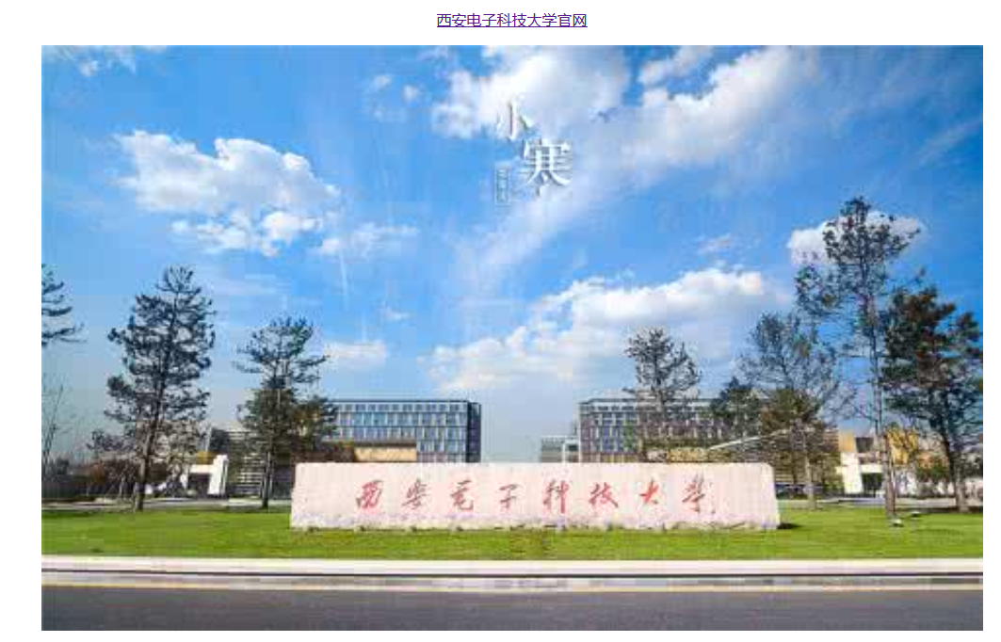
HTML-标签<img>
<img src="xidian.jpg" width="1000" height="622"> 。

Slide 20

HTML-标签<table>
<table border="2">
<tr>
<td>计算机学院</td>
<td>900人</td>
</tr>
<tr>
<td>软件学院</td>
<td>440人</td>
</tr>
</table>。

Slide 21
HTML-标签-列表
<ul> //<ul type=“disc/circle/square”> //无序列表
<li>咖啡</li>
<li>茶</li>
<li>牛奶</li>
</ul>
。

Slide 22
HTML-标签-列表
<ol start=“50”>//有序列表，默认从0开始
<li>咖啡</li>//默认从0开始编号
<li>牛奶</li>
<li>茶</li>
</ol>

Slide 23
HTML-标签<div>
用来构成文档布局最重要的一个标签。

Slide 24
HTML-标签<frameset>
<!DOCTYPE html>
<html>
<head>
<style>
span.red {color:red;}//.sth{}囊括起来的是一个类
</style>
</head>
<body>
<h1>My <span class="red">Important</span> Heading</h1>
</body>
</html>
在这里引用这个类后就使得这个模块快来的样式满足之前定义的样子。

Slide 25
HTML-标签-框架
<frameset cols="25%,75%">
<frame src="frame_a.htm">
<frame src="frame_b.htm">
</frameset>
//把一个界面分成多个界面。

Slide 26
HTML-标签<iframe>
<iframe src="URL"></iframe>

Slide 27
HTML-标签<bgcolor>
用来定义背景颜色，可以选择16进制数、RGB、颜色名三种方式。

Slide 28
HTML-标签class和id
class是上面讲到的类，用.sth,class一个界面可以用多次；
id用#sth，一个页面只能用一次。

Slide 29
HTML-导入css的三种方式
行内样式；
嵌入式样式表；
外部样式表。

Slide 30
HTML-行内样式
<p style="color:red;background:yellow;">……</p>

Slide 31
HTML-嵌入式样式表
<html>
<head>
<title>Stylin'!</title>
<style type="text/css">
h1 {color: purple;}
p {font-size: smaller; color: gray;}
</style>
</head>
...
</html>

Slide 32
HTML-外部样式表
<style type="text/css">
@import url(demo.css);
</style>
<link rel="stylesheet" type="text/css" href="web.css" media="screen">

Slide 33
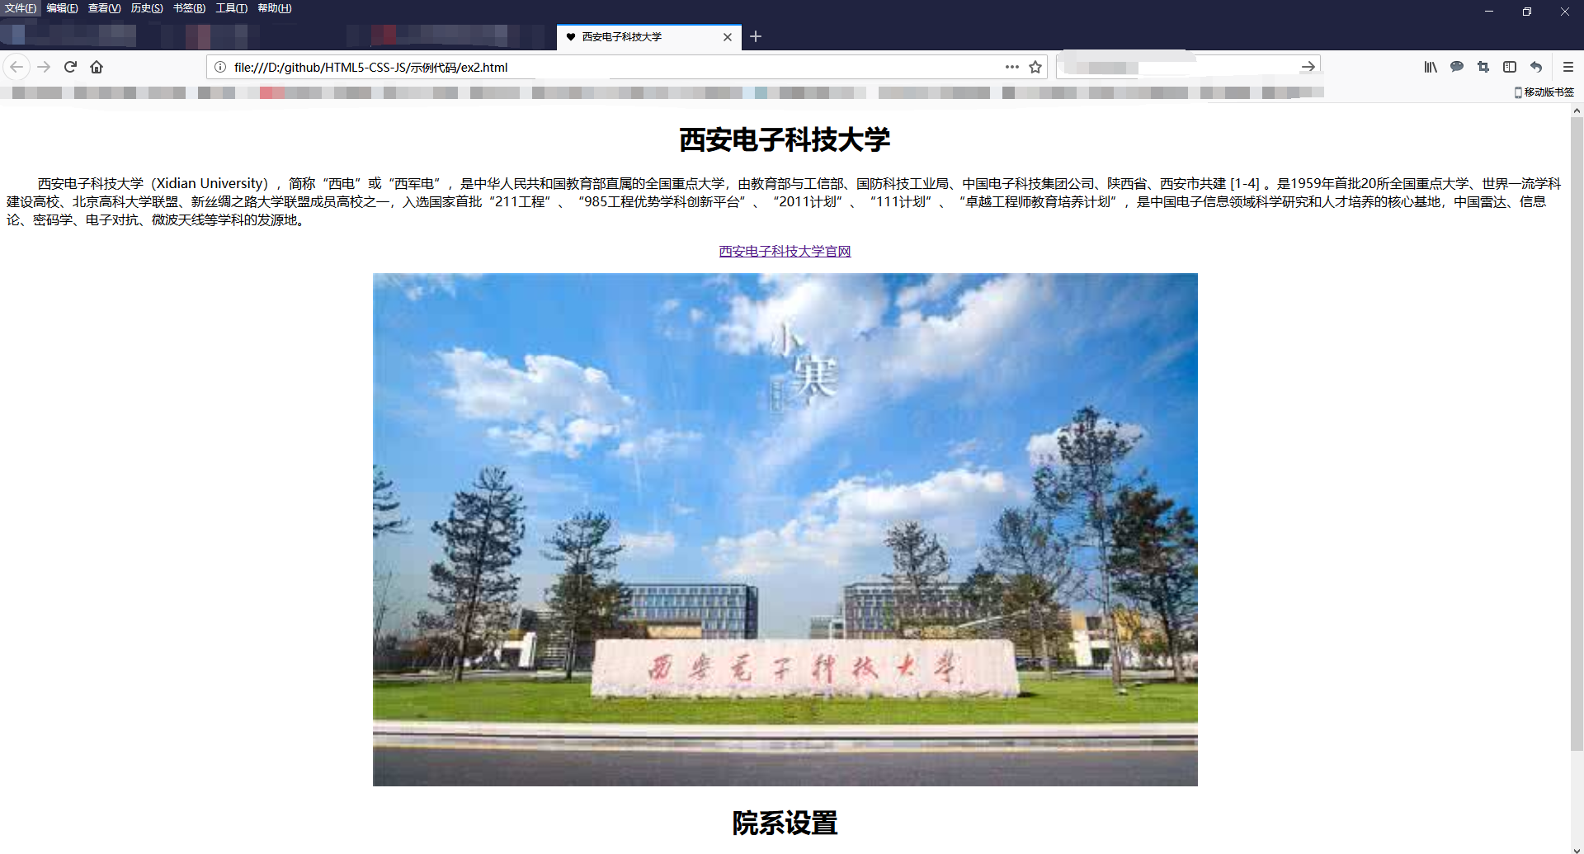
HTML-总结

Slide 34
CSS-层叠样式表

Slide 35
CSS-语法
CSS由两部分构成：选择器和声明。
selector{声明语句1；
…
声明语句n；
}

Slide 36
CSS-语法-例子
把h1元素内的文字定义为14px像素大小的红色字体。
h1{
color：red；
font-size:14px;
}

Slide 37
CSS-语法-选择器分组
把h1h2h3h4元素内的文字定义为14px像素大小的红色字体。
h1,h2,h3,h4{
color：red；
font-size:14px;
}

Slide 38
CSS-语法-关于继承
当我把body这个标签作为选择器并对它制定一些规则时，比如body里的字体必须是Times，那么我整个body标签囊括的范围内都是这样的字体。可以通过专门为其它标签重新制定规则来打破继承。

Slide 39
CSS-语法-派生器
如果选择器类似于这种“li strong”。那么这意味着在<li>标签包含的<strong>才满足这个选择器下的声明。
当<strong>没有被<li>包含，那么就不是这些声明的样子。

Slide 40
CSS-语法-id选择器
.css文件中
#red{color:red;}。
.html文件中
<p id=“red”>这个段落是红色</p>

Slide 41
CSS-语法-id选择器和派生器
两者集合构成现代布局中最重要的部分之一。

Slide 42
CSS-语法-类选择器
.css文件中
.center{text-align：center;}。
.html文件中
<p class=“center”>这个段落是居中的</p>

Slide 43
CSS-样式-多重样式
当发现在html外部和内部同时对同一个选择器做了定义，那么同一属性按照内部为主，内部没有定义的属性再从外部继承过来。

Slide 44
CSS-样式-background-color
background-color用来规定背景色。
padding：使得颜色从该选择器囊括的文本向外延伸一些px（一些像素）。

Slide 45
CSS-样式-background-image
background-image:url()。这样使用。

Slide 46

CSS-样式-background-repeat
background-repeat:repeat-x。这样使用。

Slide 47
CSS-样式-background-position
background-position: center。这样使用。
可选择关键字top、bottom、left。
可选择百分数值。
可选择100px或者5cm。

Slide 48
CSS-样式-text-indent
p{text-indent:5em}使得所有段落的首行缩进5em。可选使用百分比，比父元素缩进百分之多少。比如<div>规定500px,<p>在html中是<div>囊括的，那么就是500px的一个百分比缩进。

Slide 49
CSS-样式-text-transform
用于处理文本的大小写，属性值分别为none/uppercase/lowercase/capitalize。分别对应对文本不做任何改动，转为全大写，转为全小写，每个首字母大写。

Slide 50
CSS-样式-字体
font-family指定字体的种类，就像word中可以改变字体的种类；
font-style指定文字时正常还是斜着显示；
font-weight指定字体是加粗的还是正常的；
font-size指定字体的大小**px.

Slide 51
CSS-样式-链接
link指定未被访问的链接；
visited指定已被访问链接，可以加个颜色或者下划线来标明一下；
hover指定鼠标聚焦在链接的上方；
active指定链接被点击的时刻.

Slide 52
CSS-样式-轮廓
属性 | 描述 | CSS
outline | 在一个声明中设置所有的轮廓属性。 | 2
outline-color | 设置轮廓的颜色。 | 2
outline-style | 设置轮廓的样式。 | 2
outline-width | 设置轮廓的宽度。 | 2

Slide 53
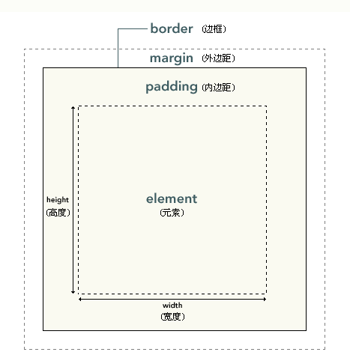
CSS-框模型
颜色，大小，透明与否，边距合并

Slide 54
CSS-定位
相对定位、绝对定位、固定定位：
position:relative/absolute/fixed
left:
top:
相对定位是相对其原本应该在的位置而言。绝对定位是相对父级元素而言，固定定位是相对窗口而言。

Slide 55
CSS-选择器
元素选择器、选择器分组、类选择器、id选择器、属性选择器。

Slide 56
CSS-选择器-后代选择器
h1 em{}
这个只有在h1里的em才会满足{}中的声明，其它标签中的em不会。

Slide 57
CSS-选择器-兄弟选择器
h1 + p{}
这个表示仅接着h1的p会如何如何，前提条件要求h1和p由同一个父元素。

Slide 58
CSS-总结
到这里就应该能够用html、css设计出我们想要的网页了。如果愿意费时费力，就可以把我们想要展现的页面展现出来，就像拼图一样，那个拼图应该在哪个位置，那么我们就能够将它放在那里。

Slide 59
JavaScript-导入
<script type="text/javascript">js代码</script>。
<script src="xx.js"></script>
两种方式一般都是放在头部和尾部。

Slide 60
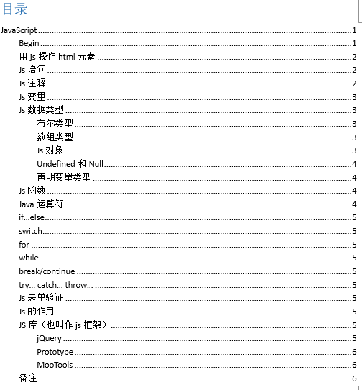
JavaScript-目录
github.com/hacksun

Slide 61
JavaScript-与java没有任何关系
JavaScript是一种网络脚本语言，与java没有任何关系，如果非要说有关系的话，那么关系就是所有的语言都是相互借鉴而来的。

Slide 62
JavaScript-作用
改变页面中所有HTML元素；
改变页面中所有HTML属性；
改变页面中所有CSS样式；
对页面中的所有事件作出反应。

Slide 63
JavaScript-getElementById
通过使用getElementById（“id”）来获取HTML元素的id，之后进行一系列操作。
通过使用getElementByTagName（“p”）来获取id中的所有<p>元素，然后进行一系列操作。

Slide 64
JavaScript-语句
JavaScript语句是用分号分割的，但是也可以不用分号（可选）。JS对大小写敏感。用“//”来行注释，用“/*”和“*/”来多行注释。

Slide 65
JavaScript-数据类型
JavaScript变量用var来创建，数据类型有字符串、数字、布尔、数组、对象、Null、Undefined。布尔和java一样只有true和false，数组下标从0开始。创建变量类似于python不需要声明类型。

Slide 66
JavaScript-数据类型
JavaScript的变量如果没有初始化但是被输出，就会显示undefined，可以用null来清空变量。

Slide 67
JavaScript-对象
JavaScript的对象有属性和方法，如果声明的是字符串类型的变量，这个对象有一些内建的方法。
var person{
firstname:“Bill”，
lastname:“Gates”
}

Slide 68
JavaScript-函数
函数的用法：
functon 函数名(参数)
{
语句；…
}
直接用函数名来调用函数执行内容。

Slide 69
JavaScript-Window Screen
JavaScript可以用window.location.availWidth获取可用宽度；
window.screen.availHeight获取可用高度 。

Slide 70
JavaScript-Window Location
window.location.hostname返回web主机域名；
window.location.pathname返回当前界面的路径和文件名；
window.location.port返回web主机的端口号；
window.location.protocol返回使用的web协议，是http://或https://；
window.location.href返回当前页面的url，就是除去域名的路径名；
window.location.assign加载一个url指向的文档。

Slide 71
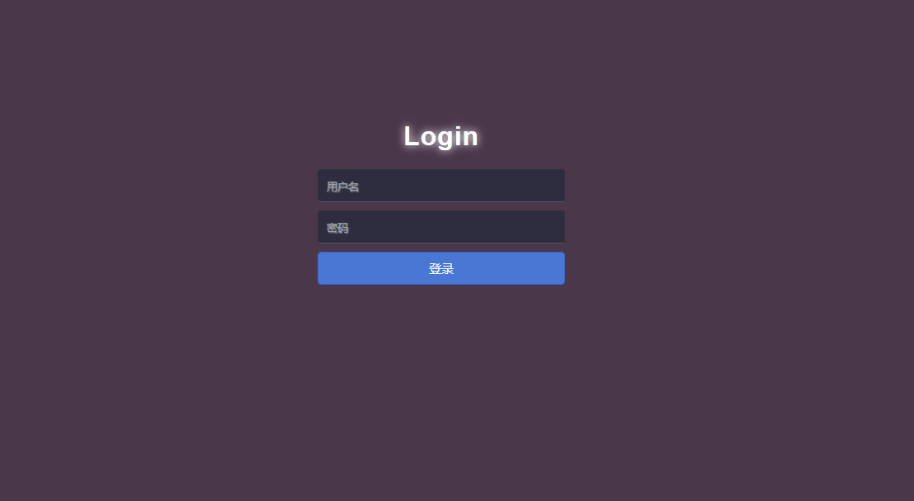
JavaScript-警告框、确认框、提示框
alert（“文本”）展现一个警告框，必须点击确认才能继续操作；
confirm（“文本”）展现一个确认框，确定返回true，取消返回false；
prompt（“文本”，“默认值”）提示用户进入页面前输入某个值。注意！这个不是传统意义上的登录框，登陆框需要自己写。

Slide 72
JavaScript-计时
function timedMsg（）
{
var t =setTimeout(“alert（警告！）”，5000）
}
这个5000是ms的单位，也就是5秒，用法就类似于我们在看网络小说时，弹出广告的界面，这个广告界面中会弹出一个消息来使得我们必须点掉这个消息才能关闭网页，这样我们停留在页面的时间久更长。

Slide 73
JavaScript-Cookies
Cookies通俗来讲就是，当我们进入163邮箱的时候，进入淘宝界面的时候，我们会发现我们不需要输入用户名甚至密码，这里就是因为浏览器存储了用户的信息，而Cookies就是用于存储访问者计算机中的变量，淘宝购物，购物车这一环节也用到了cookies
在js中，常用document.cookie.方法对cookie进行一系列操作完成相关任务。

Slide 74
JavaScript-框架库
库可以用来简化js编程。常用的就是jQuery，其它的还有Prototype、MooTools等。

Slide 75
JavaScript-jQuery-引入
我们可以用两种方法来引入库。
<script src="http://ajax.googleapis.com/ajax/libs/jquery/1.8.0/jquery.min.js"></script>
这种方式不需要下载
<script type="text/javascript" src="jquery.js"></script>
这种方式引入的是下载下来的库

Slide 76
JavaScript-jQuery-语法
$（document）.ready(function(){
语句。
})
总结起来就是这样的一种格式——$(selector).action()
Selector就是html中的元素，action（）是对该元素执行的操作。

Slide 77
JavaScript-jQuery-选择器
$（“p”）选择<p>标签；
$（“p.intro”）选择class=“intro”的p标签；
$（“p#demo”）选择id=“demo”的p标签；
$（“[href]”）选择所有带href属性的标签；
$（“[href$=‘.jpg’]”）选择所有href以.jpg结尾的元素
$（“p”）.css(“background-color”,“red”) 把所有p标签的背景颜色改为红色。

Slide 78
JavaScript-jQuery-事件
Event 函数 | 绑定函数至
$(document).ready(function) | 将函数绑定到文档的就绪事件（当文档完成加载时）
$(selector).click(function) | 触发或将函数绑定到被选元素的点击事件
$(selector).dblclick(function) | 触发或将函数绑定到被选元素的双击事件
$(selector).focus(function) | 触发或将函数绑定到被选元素的获得焦点事件
$(selector).mouseover(function) | 触发或将函数绑定到被选元素的鼠标悬停事件

Slide 79
JavaScript-jQuery-效果
.hide() 隐藏内容；
.show()显示内容；
.toggle()隐藏和显示内容。
使用这种方法就可以把按钮和上述三个方法结合起来对界面中的一些部分进行隐藏和显示。

Slide 80
JavaScript-jQuery-效果
.slideDown() 向下滑动；
.slideUp()向上滑动；
.slideToggle()同时滑动。
使用这种方法就可以使页面某一部分动起来，但是最终会停止。

Slide 81
JavaScript-jQuery-chaining
$(“#p1”).css(“color”,”red”).slideUp(2000).slideDown(2000)
用上述方法就是闲了对一个id的多种操作，很方便。

Slide 82
JavaScript-jQuery-AJAX
AJAX是异步的js和XML的缩写，可以使我们在不重载整个网页的情况下，从后台拿出数据在网页前端显示出来，像云计算大作业中，我们就是用ajax从后端获取数据在百度地图上显示出来，而不是一开始我们就显示这样一个轨迹。

Slide 83
JavaScript-jQuery-AJAX
$.get(URL,callback);
这样从后端服务器上请求数据，当然也可以从一个文件里请求数据，callback里可以填入一个js函数，用来对返回的数据进行一个处理
$.post(URL,data，callback)
这样像服务器提交数据，callback是请求成功后执行的一系列操作，一般是一个函数。

Slide 84
总结
这个PPT中有很多东西都没有讲到，比如HTML5在HTML上加上了很多特性，CSS3在CSS上加了很多特性，还有我人为的省略一些不常用的操作，jQuery的很多使用方法的省略等等。
很多东西都是用到了才去搜索解决方法，做的多了，自然就熟练了，自然就得心应手。

Slide 85
谢谢！

